Slide 1

编译原理
项欣光
计算机科学与工程学院

Slide 2
第5章 自底向上优先分析法
自底向上优先分析概述
简单优先分析
算符优先分析

Slide 3
自底向上分析方法，也称移进-归约分析法。
实现思想：
  对输入符号串自左向右进行扫描，并将输入符逐个移入一个后进先出栈中，边移入边分析，一旦栈顶符号串形成某个句型的句柄或可归约串时，就用该产生式的左部非终结符代替相应右部的文法符号串，这称为归约。
  重复这一过程，直到栈中只剩文法的开始符号时，则分析成功，也就确认输入串是文法的句子。

Slide 4
例1 文法G[S]：
(1) S → aAcBe
(2) A → b
(3) A → Ab
(4) B → d
分析 abbcde
对输入串 #abbcde# 的移进-归约分析过程：
步骤
符号栈
输入符号串
动作
1） # abbcde# 移进
2） #a bbcde# 移进
3） #ab bcde# 归约(A→b)
4） #aA bcde# 移进
5） #aAb cde# 归约(A→Ab)
S
6） #aA cde# 移进
7） #aAc de# 移进
8） #aAcd e# 归约(B→d)
A
B
9） #aAcB e# 移进
10） #aAcBe # 归约(S→aAcBe)
11） #S # 接受
A
a
b
b
c
d
e

Slide 5
自底向上分析法
自底向上分析的策略：移进-归约分析。
  移进就是将一个终结符推进符号栈
  归约就是将0个或多个符号从栈中弹出，根据产生式将一个非终结符压入符号栈
移进-归约过程是规范推导（最右推导）的逆过程，所以它是规范归约。
何时移进？何时归约？
自底向上分析的关键：在分析过程中如何确定“句柄”。即：确定何时可以归约栈顶的符号串。

Slide 6
5.1 自底向上优先分析法概述
优先分析法分类：
简单优先分析法
  先按照一定原则，求出文法所有符号（ V_{T}和V_{N}）之间的优先关系；再按照这种关系确定归约过程中的句柄。
  优点：规范归约，分析准确、规范
  缺点：分析效率低，实用价值不大
算符优先分析法
  先按照一定原则，求出文法所有V_{T}之间的优先关系；归约时，只要遇到可归约串就归约。（并不考虑归约到哪个非终结符）
  优点：分析速度快，特别适于表达式的分析
  缺点：不是规范归约。（采取适当措施克服）

Slide 7
5.2 简单优先分析法
主要思想：
先按照一定原则，求出文法所有符号（V_{T}和V_{N}）之间的优先关系；再按照优先关系确定归约过程中的句柄。
实现步骤：
    拓广文法 S’→#S#
    构造优先关系表
    判断是否为简单优先文法
    根据优先关系表分析句子
下一节

Slide 8
优先关系
X Y ：X与Y优先关系相等
  文法G中存在产生式A→...XY...
X Y ：X的优先性比Y小
  文法G中存在产生式A→...XB...，
  且B Y...
X Y ：X的优先性比Y大
  文法G中存在产生式A→...BD...，
  且B ...X，D Y...
注：其中 X,Y∈(V_{T} ∪ V_{N})
不等价于 Y X
不等价于 Y X
不等价于 Y X

Slide 9
构造优先关系表（优先关系矩阵）
例2 拓广后的文法G：
  (0) S’ → #S# //特殊：# #，# 右相邻符号，左相邻符号 #
  (1) S → bAb
  (2) A → (B
  (3) A → a
  (4) B → Aa)
求各符号之间的优先关系，并求该文法的优先关系矩阵。
解题步骤：
1）求各种优先关系
①求 关系
在产生式右部找相邻的符号V1V2，则 V1 V2
②求 关系
在产生式右部找V_{T}V_{N}形式，则 V_{T} a，其中V_{N} a…
在产生式右部找V_{N1}V_{N2}形式，则 V_{N1} a，其中V_{N2} a…
③求 关系
在产生式右部找V_{N}V_{T}形式，则 b V_{T}，其中V_{N} …b
在产生式右部找V_{N1}V_{N2}形式，则 b V_{N2}，其中V_{N1} …b
2）根据优先关系，构造优先关系矩阵
Notes:
①求 = 关系
S’ → #S# 可得：# = #
由S→bAb 可得：b = A，A = b
由A→(B 可得：( = B
由B→Aa) 可得：A = a，a = )
②求<关系
由S′→#S# 可得： # < S
由S′→#S#, S能推导出b… 可得： # < b
由S→bAb, A能推导出a 可得： b < a
由S→bAb, A能推导出(B 可得： b < (
由A→(B, B能推导出Aa) 可得：( < A
由A→(B, B能推导出a… 可得：( < a
由A→(B, B能推导出(B… 可得：( < (
③求>关系
由S′→#S# 可得：S>#
由S′→#S#,S能推导出…b 可得：b>#
由S→bAb,A能推导出a 可得：a>b
由S→bAb,A能推导出(B 可得：B>b
由S→bAb,A能推导出…) 可得：)>b
由B→Aa),A能推导出a 可得：a>a
由B→Aa),A能推导出(B 可得：B>a
由B→Aa),A能推导出…) 可得：)>a

Slide 10
构造优先关系表（优先关系矩阵）
例2 拓广后的文法G：
  (0) S’ → #S#
  (1) S → bAb
  (2) A → (B
  (3) A → a
  (4) B → Aa)
1）求各种优先关系
① 求 关系
# #，b A，A b，( B，A a，a )
② 求 关系
# S，# b，b a，b (，( A，( a，( (
③ 求 关系
S #，b #，a b，B b，) b，a a，B a，) a

Slide 11
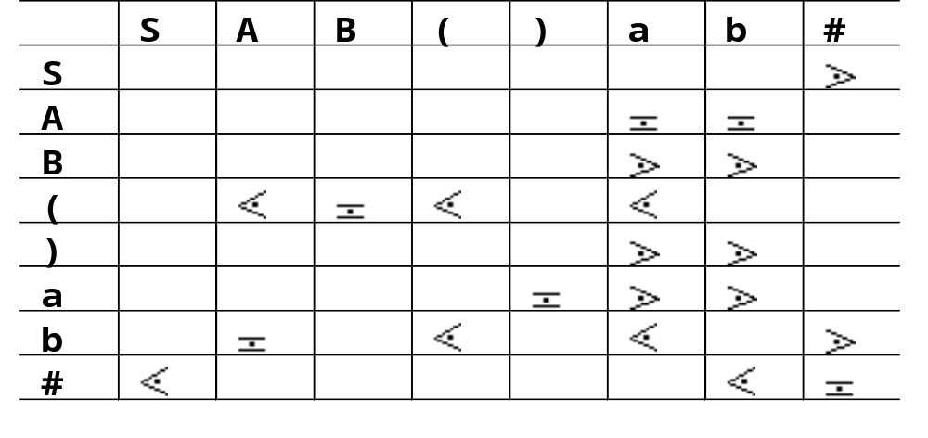
构造优先关系表（优先关系矩阵）
例2 拓广后的文法G：
  (0) S’ → #S#
  (1) S → bAb
  (2) A → (B
  (3) A → a
  (4) B → Aa)
2）根据优先关系，构造优先关系矩阵
优先关系：
#=#，b=A，A=b，(=B，A=a，a=)
#<S，#<b，b<a，b<(，(<A，(<a，(<(
S>#，b>#，a>b，B>b，)>b，a>a，B>a，)>a
返回

Slide 12
简单优先文法的定义
满足以下条件的文法是简单优先文法
（1）在文法符号集V中，任意两个符号之间最多只有一种优先关系。
（2）在文法中，任意两个产生式没有相同的右部。
（3）不含空产生式。
采用简单优先分析时，必须是简单优先文法。
返回

Slide 13
简单优先分析法
构造相应优先关系矩阵，并将文法的产生式保存，设置符号栈S，算法步骤如下：
将输入符号串a1a2a3...an# 依次逐个存入符号栈S中，直到遇到栈顶符号ai 下一个待输入符号aj 时为止。
栈顶当前符号ai为句柄尾，由此向左在栈中找句柄的头符号ak，即找到ak-1 ak为止。
找到句柄ak…ai，在文法的产生式中查找右部为ak...ai的产生式，若找到则用相应左部代替句柄，若找不到则为出错，这时可断定输入串不是该文法的句子。
重复上述三步，直到归约完所有输入符号串为止。 （此时栈中只剩文法的开始符号）

Slide 14
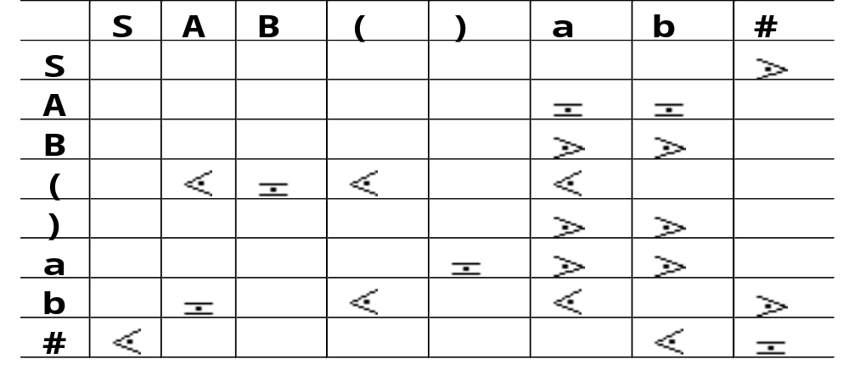
例2 文法G[S]：
(1) S → bAb
(2) A → (B
(3) A → a
(4) B → Aa)
分析输入串 #b(aa)b#
步骤
符号栈S
待输入符号串
动作
1） # b(aa)b# #<b,移进
2） #b (aa)b# b<(,移进
3） #b( aa)b# (<a,移进
4） #b(a a)b# a>a,归约A→a
5） #b(A a)b# A=a,移进
6） #b(Aa )b# a=),移进
7） #b(Aa) b# )>b,归约B→Aa)
8） #b(B b# B>b,归约A→(B
9） #bA b# A=b,移进
10） #bAb # b>#,归约S→bAb
11） #S # 接受
返回
Notes:
另分析输入串#baa#（出错）

Slide 15
5.3 算符优先分析法
主要思想：
对文法按照一定规则，求出V_{T}之间的优先关系；再按照这种优先关系来确定可归约串。
实现步骤：
    拓广文法 S’→#S#
    构造算符优先关系表
    判断是否为算符优先文法（OPG文法）
    根据优先关系表分析句子
优先函数
  为节约存储空间，用“优先函数”代替“优先关系表”

Slide 16
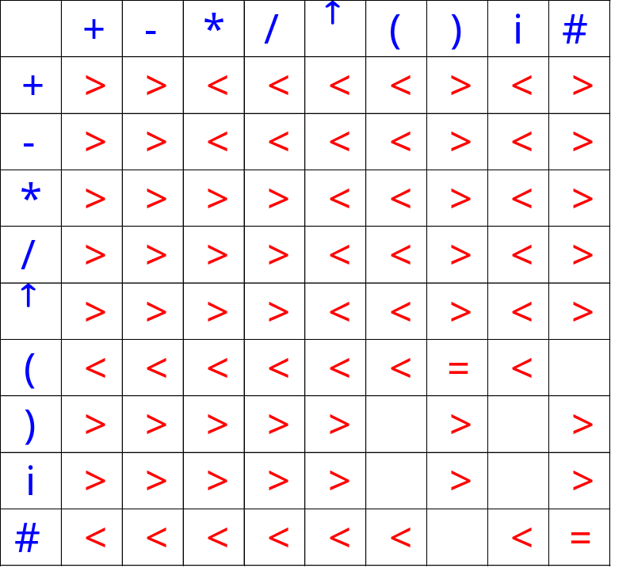
直观法确定算符优先关系
算符优先关系表：
例3 文法G[E]：
E→E+E | E-E
E→E*E | E/E
E→E↑E
E→(E)
E→i
i的优先级最高
↑优先级次于i，右结合
*和/优先级次之，左结合
+和-优先级最低，左结合
括号的优先级大于括号外的运算符，小于括号内的运算符
内括号的优先性大于外括号
#的优先性低于与其相邻的算符
Notes:
该方法直观，但是对复杂文法的优先关系表构造困难。

Slide 17
算符文法的定义
算符文法：上下文无关文法G中没有形如 A→…BC…的产生式，其中B,C∈V_{N} ，则称 G为算符文法（OG，Operator Grammer）。
性质1：在算符文法中任何句型都不包含两个相邻的非终结符。
性质2：如 Ab 或 bA 出现在算符文法的句型 α 中，其中 A∈V_{N}, b∈V_{T}, 则 α 中任何含 b 的短语必含有 A 。（但含A的短语未必含b。）

Slide 18

算符优先关系的定义
设G[S]是一个不含ε产生式的算符文法G中
a b ：当且仅当文法中含有形如 A→…ab…或A →…aBb…的产生式
a b ：当且仅当文法中含有形如 A→…aB…的产生式，且 B b… 或 B Cb…
a b :当且仅当文法中含有形如 A→…Bb…的产生式，且 B …a 或 B …aC
Notes:
a=b：存在产生式 →…ab…或 →…aV_{N} b…
a<b：存在产生式 →…aV_{N}…，且V_{n}能推导出b… 或V_{N}能推导出V_{N} b…
a>b：存在产生式 →…V_{N} b…，且V_{N}能推导出…a或V_{N}能推导出…aV_{N}

Slide 19
算符优先文法的定义
设有一不含ε产生式的算符文法G，如果对任意两个终结符a和b之间至多只有 、 、 三种关系的一种成立，则称 G是一个算符优先文法（OPG , Operator Precedence Grammar）。
  不含空产生式
  任何产生式右部不包含两个相邻的非终结符
  任何两个终结符之间优先关系唯一
算符优先文法是无二义的。
返回
Notes:
注意：
允许 a>b,b>a同时存在;
不允许 a>b,a<b,a=b中的任意两种同时存在

Slide 20
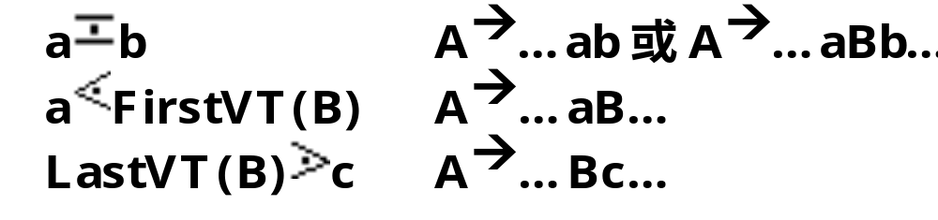
算符优先关系表的构造
定义法
关系图法
定义法 构造算符优先关系表
  （1）定义 FirstVT 和 LastVT
      FirstVT(B)={b|B b… 或 B Cb…}
      LastVT(B)={a|B …a 或 B …aC}
  （2）求优先关系
  （3）构造优先关系表

Slide 21
例4 文法G[E]
(0) E’→#E#
E→E+T
E→T
T→T*F
T→F
F→P^F
(6) F→P
(7) P→(E)
(8) P→i
构造算符优先
关系表。
构造优先分析表的步骤：
1）计算每个V_{N}的FirstV_{T}集和LastV_{T}集
2）求优先关系
求=关系
求<关系：找…aB…，a<FirstVT(B)
求>关系：找…Bc…，LastVT(B)>c
3）构造优先关系表
返回
Notes:
构造优先分析法的步骤：
1）计算每个V_{N}的FirstV_{T}集合和LastV_{T}集合
2）求优先关系
求 = 关系
求 < 关系：找…aB…，a<FirstVT(B)
求 > 关系：找…Bc…，LastVT(B)>c
3）构造优先关系表
例4 解：
1）计算每个V_{N}的FirstVT集合和LastVT集合
FirstV_{T} (E’)= # FirstV_{T} (E)= + ，* ，↑，（ ，i
FirstV_{T} (T)= * ，↑，（ ，i FirstV_{T} (F)= ↑，（ ，i
FirstV_{T} (P)= （ ，i
LastV_{T} (E’)= # LastV_{T} (E)= + ，* ，↑，i，）
LastV_{T} (T)= *，↑，i ，） LastV_{T} (F)= ↑，i ，）
LastV_{T} (P)= ｉ，）
2）求优先关系
求=关系：# = # ( = )
求<关系 [逐条扫描产生式，寻找形如：A→…aB…的产生式。]
由于 #E 故 # < FirstV_{T} (E)
由于 +T 故 + < FirstV_{T} (T)
由于 *F 故 * < FirstV_{T} (F)
由于 ↑F 故↑ < FirstV_{T} (F)
由于 (E 故 ( < FirstV_{T} (E)
求>关系 [逐条扫描产生式，寻找形如：A→…Βb…的产生式。]
由于 E# 故 LastV_{T} (E) > #
由于 E+ 故 LastV_{T} (E) > +
由于 T* 故 LastV_{T} (T) > *
由于 P↑故 LastV_{T} (P) > ↑
由于 E) 故 LastV_{T} (E) > )
3）构造优先关系表
利用上面的 = < > 关系可以构造相应的算符优先关系表

Slide 22
例4 文法G[E]
(0) E’→#E#
E→E+T
E→T
T→T*F
T→F
F→P^F
(6) F→P
(7) P→(E)
(8) P→i
构造算符优先
关系表。
计算每个V_{N}的FirstVT集合和LastVT集合
        FirstV_{T} (E’)= #
        FirstV_{T} (E)= + ，* ，↑，（ ，i
        FirstV_{T} (T)= * ，↑，（ ，i
        FirstV_{T} (F)= ↑，（ ，i
        FirstV_{T} (P)= （ ，i
        LastV_{T} (E’)= #
        LastV_{T} (E)= + ，* ，↑，i，）
        LastV_{T} (T)= *，↑，i ，）
        LastV_{T} (F)= ↑，i ，）
        LastV_{T} (P)= ｉ，）

Slide 23
例4 文法G[E]
(0) E’→#E#
E→E+T
E→T
T→T*F
T→F
F→P^F
(6) F→P
(7) P→(E)
(8) P→i
构造算符优先
关系表。
2）求优先关系
求=关系：# = # (0) ( = ) (6)
求<关系 逐条扫描产生式，寻找形如：A→…aB…的产生式。
由于 #E 故 # < FirstV_{T} (E)
由于 +T 故 + < FirstV_{T} (T)
由于 *F 故 * < FirstV_{T} (F)
由于 ↑F 故 ↑ < FirstV_{T} (F)
由于 (E 故 ( < FirstV_{T} (E)
求>关系 逐条扫描产生式，寻找形如：A→…Βb…的产生式。
由于 E# 故 LastV_{T} (E) > #
由于 E+ 故 LastV_{T} (E) > +
由于 T* 故 LastV_{T} (T) > *
由于 P↑故 LastV_{T} (P) > ↑
由于 E) 故 LastV_{T} (E) > )

Slide 24
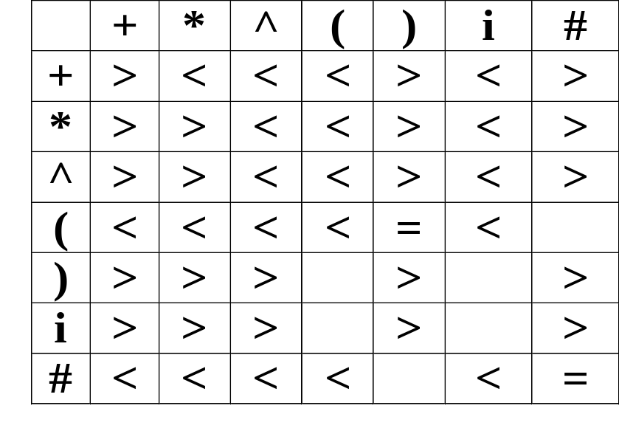
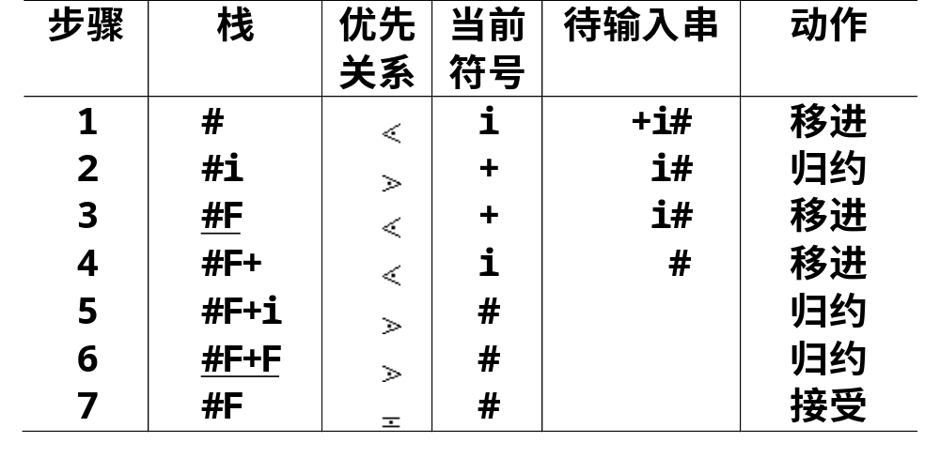
算符优先分析
举例:利用例4的算符优先分析表分析句子 #i+i#

Slide 25
算符优先分析
归约过程中，只考虑终结符之间的优先关系来确定句柄，而与非终结符无关。这样去掉了单个非终结符的归约，所以用算符优先分析法的规约过程不是规范归约。
为解决在算符优先分析过程中如何寻找句柄，引进最左素短语的概念
Notes:
举例:利用例4得到的算符优先分析表分析句子 #i+i#

Slide 26
最左素短语
素短语
设有文法G[S]，其句型的素短语是一个短语，它至少包含一个终结符，且除自身外不再包含其他素短语。
最左素短语：句型最左边的素短语。
文法G[E]：
(1) E→E+T
(2) E→T
(3) T→T*F
(4) T→F
(5) F→P↑F
(6) F→P
(6) P→(E)
(7) P→i
求句型 #T+T*F+i# 的素短语。
E
短语：
T+T*F+i
T+T*F
T
T*F
i
E
+
T
E
+
T
F
T
T
*
F
i
Notes:
求素短语的方法：
（1）画出句型对应的语法树
（2）找出所有的短语
（3）去掉所有不含VT的短语
（4）去掉所有包含其他素短语的短语

Slide 27
算符优先分析的局限性
简单优先分析：是规范归约，关键是寻找当前句型的句柄，符号栈顶一旦形成句柄就归约。
算符优先分析：不是规范归约，关键是寻找当前句型的最左素短语，符号栈顶一旦形成最左素短语就归约。
因此，算符优先分析可能出现“错误的句子得到正确的归约”；并且一般语言的文法很难满足算符优先文法的条件。
结论：算符优先分析法只适用于表达式的语法分析。
返回
Notes:
算符优先分析过程中，不必考虑非终结符是E还是T或F或P，只考虑终结符，一旦形成最左素短语就归约。

Slide 28
优先函数
优点：优先函数比优先矩阵节省空间
  优先矩阵占用内存空间：(n+1)²
  优先函数占用内存空间：2(n+1)
缺点：当发生错误时不能准确指出出错位置
优先函数的构造方法：
  由定义直接构造
  用关系图构造优先函数
Notes:
优点中的n:终结符个数； 1:“#”
缺点举例 #i+ii*i#，两个相邻i不存在优先关系，但优先函数存在，就会归约成N+NN…才发现错误。

Slide 29
优先函数的定义
定义两个函数f,g ，满足如下条件：
  当a b，则令f(a)=g(b)
  当a b，则令f(a)<g(b)
  当a b，则令f(a)>g(b)
由定义构造优先函数
a) 对每个终结符a，令f(a)=g(a)=1
b) 若a b，而f(a)≤g(b)则令f(a)=g(b)+1
c) 若a b，而f(a)≥g(b)则令g(b)=f(a)+1
d) 若a b，而f(a)≠g(b)则令
min(f(a),g(b))=max(f(a),g(b))
e) 重复b - d，直到过程收敛（重复过程中，若有一个值大于2n，表明该文法不存在算符优先函数）
Notes:
n:终结符个数

Slide 30
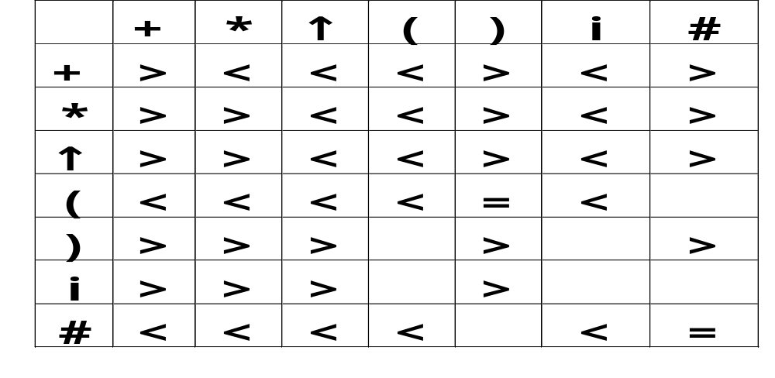
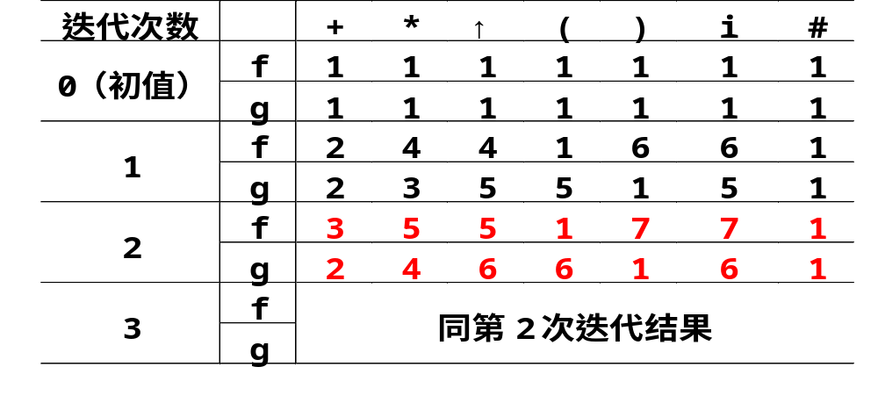
求例4优先关系表
所对应的优先函数
Notes:
注意：
1、有些优先矩阵不存在对应的优先函数
2、利用优先函数进行句子分析时，
若a为栈顶符号，b为当前待输入符号
当f(a)<=g(b)时，b移进
当f(a)>g(b)时，对栈顶进行归约

Slide 31
优先函数
1、同一文法的优先关系矩阵对应的优先函数不唯一
2、有些优先矩阵不存在对应的优先函数
3、利用优先函数进行句子分析时，
    若a为栈顶符号，b为当前待输入符号
    当f(a)<=g(b)时，b移进
    当f(a)>g(b)时，对栈顶进行归约
Notes:
n:终结符个数

Slide 32

谢谢各位同学！

